Slide 1
урок алгебры и начал анализа в 10 классе по теме «Применение производной к исследованию функции»
Ряшина Вера Владимировна учитель математики
Муниципальное бюджетное учреждение общеобразовательная школа-интернат «Новопортовская школа-интернат среднего (полного) общего образования»
с. Новый Порт Ямальского района Ямало-Ненецкого автономного округа
Третий Всероссийский фестиваль передового педагогического опыта
"Современные методы и приемы обучения"
март - май 2015 года

Slide 2
«Спорьте, заблуждайтесь, ошибайтесь, но, ради Бога, размышляйте, и, хотя криво – да сами».
Г. Лессинг.

Slide 5
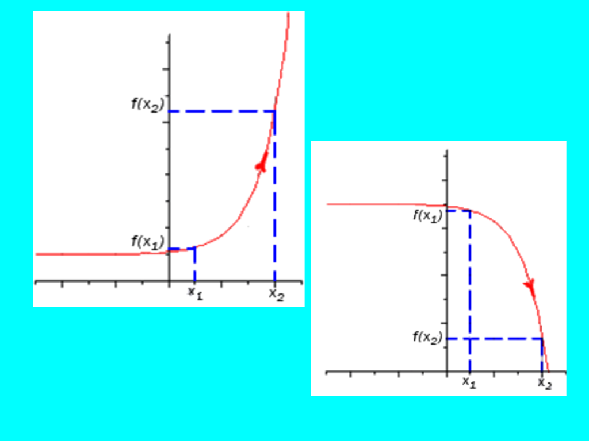

Slide 6
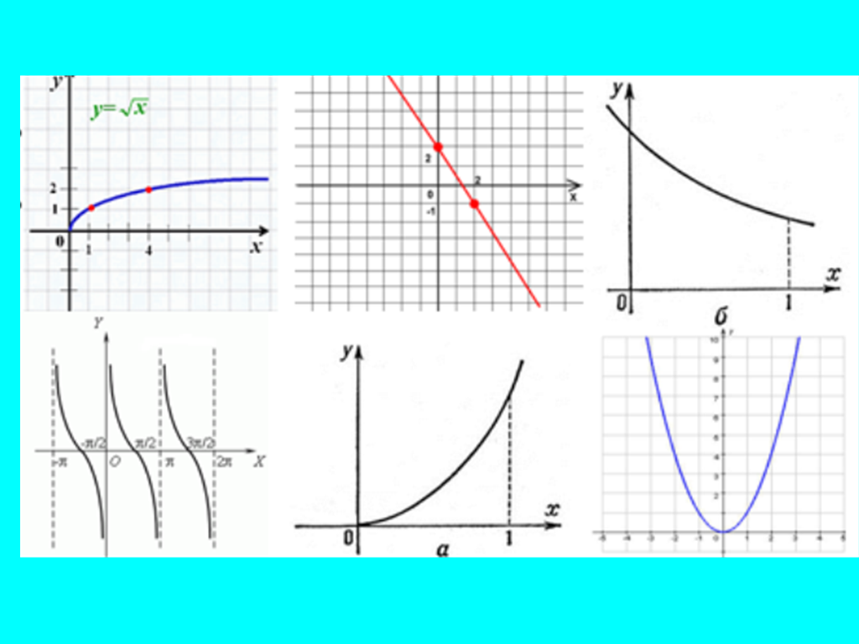

Slide 7
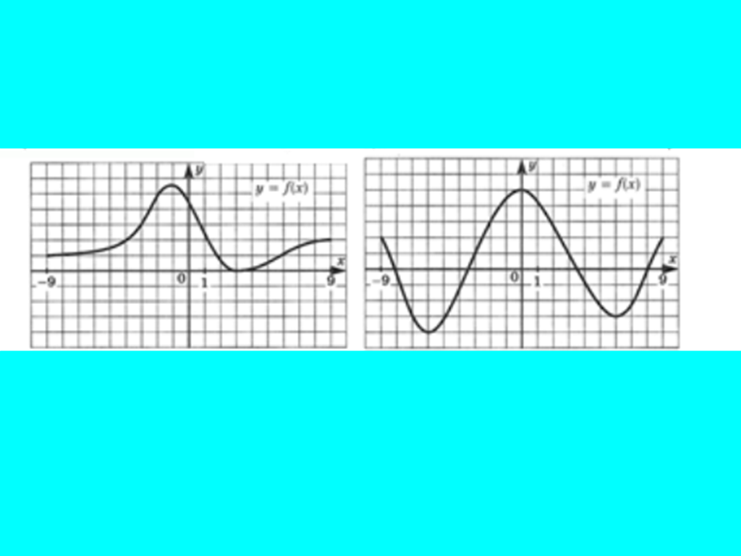

Slide 8
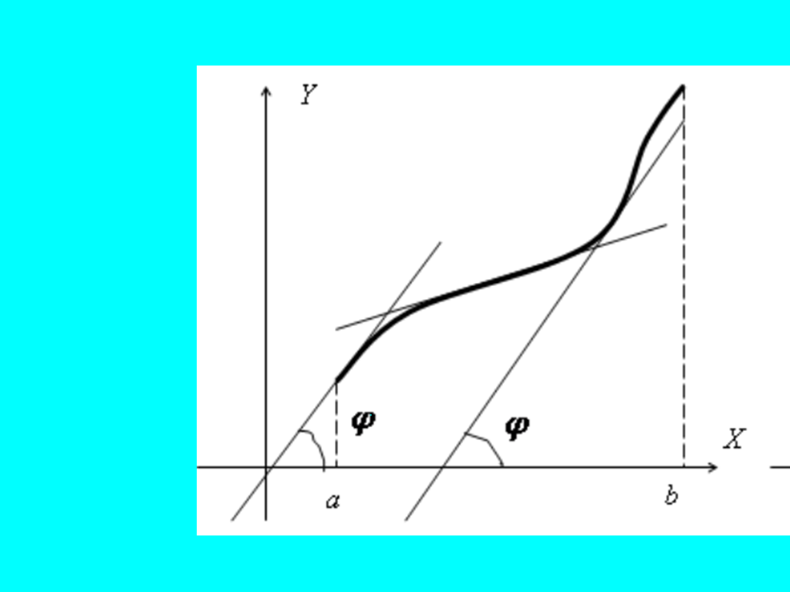

Slide 9
